Slide 1
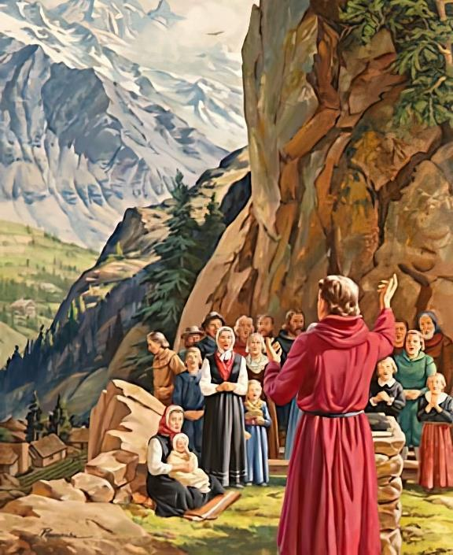
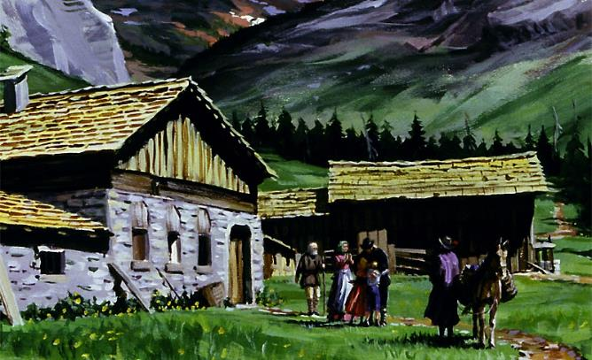
IA TU ATU MO LE UPU MONI
Lesona 4, Aperila 27, 2024

Slide 2
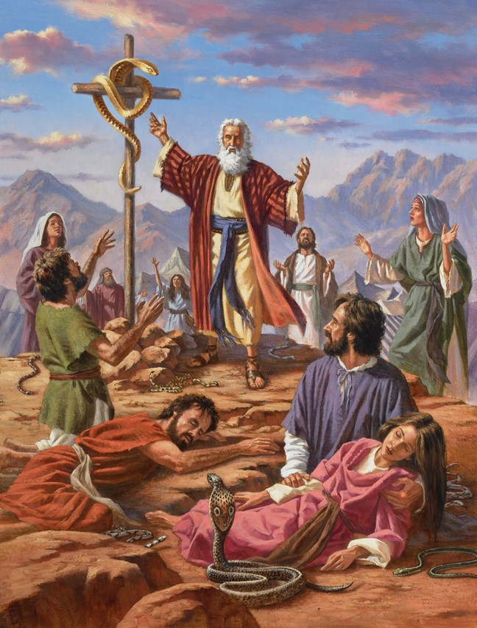
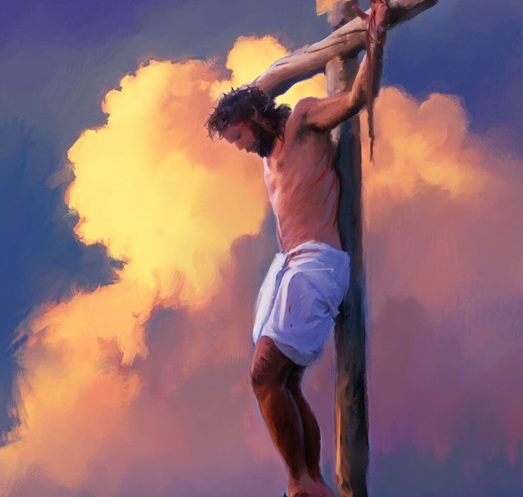
“E pei ona siitia i luga e Mose o le gata i le vao, e ao ina faapea ona siitia i luga o le Atalii o le tagata; ina ia le fano se tasi e faatuatua ia te Ia, a ia maua le ola e faavavau” (John 3:14,15)

Slide 3
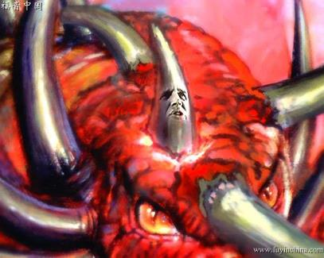
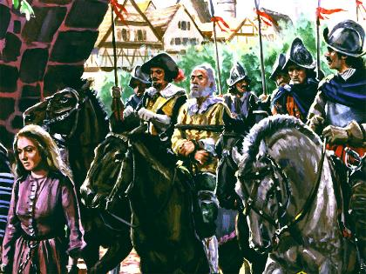
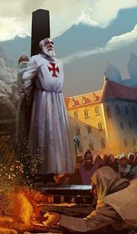
O loo faailoa mai e Tanielu ma Faaaliga se taimi o le a faaaogaina ai e Satani ni faiga faapolokiki – malosi faale-lotu e sauāina ma faaumatia ai i latou o e tutumau i le upu moni.
O lenei malosiaga ua “lafotuina le upu moni i le eleele” (Tanielu 8:12). O le taimi lea “E paūu foi nisi o e popoto, e tofotofoina ai i latou, ma faamamāina ai, ma faasinasinaina ai, se’ia oo i ona po o le iuga; auā e le’i oo i ona po ua tuupoina.” (Tanielu 11:35)
I le taimi lea – o le Tausaga o le Pogisa – sa fesiligia ai le upu moni. Ae sa i ai tagata o e na o mai e puipuia le upu moni, ma sa naunau e tuu atu o latou ola mo lea lava faamoemoe – o le upu moni lea.
Fesiligia o le upu moni:
Taimi o sauaga
Faamaoni i le tulituliloaina
Puipuiga o le upu moni:
Faasoaina o le Tusi Paia: O le au Ualetenese
O le fetu o le toefuata’ina: Ioane Uikilifi.
Faamalosia e le faatuatua: Ioane Hasi ma isi

Slide 4
FESILIGIA O LE UPU MONI

Slide 5
O LE TAIMI O SAUAGA
“Na te faia upu i le Silisiliese, ma faaumatia le au paia a le Silisiliese, e manatu o ia e faaliliu i tausaga ma tulafono; e tuuina atu foi i latou i lana pule se’ia mavae le tausaga, ma tausaga, ma le vaeluagalemu o le tausaga.” (Tanielu 7:25)
Na faalauiloaina mai vaega-taimi o sauaga i ni auala eseese se tolu:
“tausaga, ma tausaga, ma le afa tausaga” (Tanielu 7:25; 12:7; Faaaliga 12:14)
1,260 aso (Faaaliga 11:3; 12:6)
42 masina (Faaaliga 11:2; 13:5)
O le upu “taimi” e uiga tutusa ma le “tausaga,” a’o le upu “ma taimi” o loo faaaogaina e Tanielu o le uiga moni lava e “lua tausaga”.
O aso anamua ma ona aso nei, o le umi o le masina e 30 aso:
42 masina
30 aso
1.260 aso
1 tausaga
2 tausaga
½ tausaga
3 ½ tausaga
O ia faaupuga uma o loo faailoa mai ai le vaitaimi e tasi: 1,260 aso
12 masina
24 masina
6 masina
42 masina
I le mataupu faavae o le “aso mo le tausaga” (Ezequiel 4:6; Numera 14:34), o lenei vaitaimi o tausaga, o sauaga ia i le talafaasolopito e 1,260 tausaga
42 masina
30 aso
1.260 aso

Slide 6
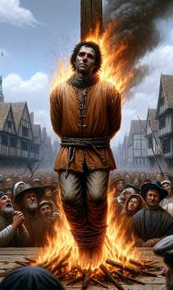
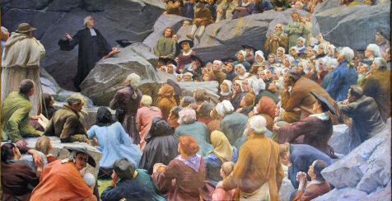
O LE TAIMI O SAUAGA
“Na te faia upu i le Silisiliese, ma faaumatia le au paia a le Silisiliese, e manatu o ia e faaliliu i tausaga ma tulafono; e tuuina atu foi i latou i lana pule se’ia mavae le tausaga, ma tausaga, ma le vaeluagalemu o le tausaga” (Tanielu 7:25)
O le a le vaitaimi o le talafaasolopito o loo aofia i le 1,260-tausaga o sauaga faapei na faalauiloa mai e Tanielu ma le Faaaliga?
TA 538
TA 1798
Na maua e le Ekalesia Roma le malosiaga faapolokiki ina ua faatoilaloina malo nei e 3, na talia le talitonuga a le Arianism: Holani, Pelesauma & Oseteria
O le taitai’au a Farani o Berthier, i lalo o le faatonuga a Napoleone, na ave faapagotaina ai Pope Pio VI, ma muta ai loa le puleaga a le Ekalesia Roma
Ina ua tula’i mai malo faapolokiki e 10 mai Roma (o ituaiga na osofa’ia le malo), na tula’i mai se tasi o malo na te faatoilaloina malo e 3 mai malo nei e 10 (Tanielu 7:23-25).
Faapei ona valo’ia, ua saunia e le Atua se nofoaga e fesoasoani ai i le ekalesia faamaoni: o le vao, o ni nofoaga e le’i aina e tagata (Faaal 12:6,14)
I le taimi o faigata ma sauaga, e ao lava ona mausali le faamaoni o tagata talitonu i le puipuiga o le upu moni, ma sulufa’i atu i le tausiga alofa a le Atua (Salamo 46:1-3).
Pagā lea o le faanoanoaga, o le to’atele sa faatauina lo latou faamaoni i o latou lava toto

Slide 7
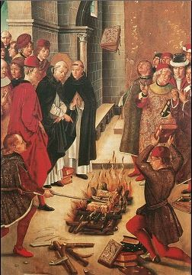
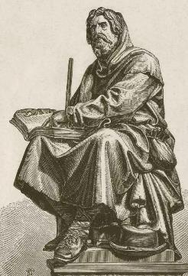
O LE FAAMAONI A’O TULITULILOAINA
“Le au pele e, o loo ou matuā faamalosi e tusi atu ia te outou i le faaolataga ua tuu tele, e tatau ai lava ona ou tusi atu ia te outou ia apoapoa’i atu; ia outou faamalolosi ona finau mo le faatuatua na tuuina mai faatasi i le au paia” (Iuta 1:3)
O le taimi lava na maua ai le malosi faapolokiki, na amata ai ona fai mea pi'opi'o le Ekalesia Roma, ma faaaoga loa lona malosi e poloa’ina ai tagata uma, ina ia usita’ia ana mataupu faale-lotu, ma o le tele o nei tulafono e pi'opi'o ma lē tonu.
Ua faaopopo atu i nei mea le faatupula’ia o faiga pi'opi'o a taitai lotu. Ina ia taofia le to’atele mai le fouvale atu i lana pule, na ia aveesea mai ai ia te’i latou se mea e sili atu ona taua: O le Afioga lea a le Atua.
Ae na te le’i mafaia ona faaumatia atoatoa. Auā na tula’i mai ni tagata faamaoni, na taita'ina e ala i a’oa’oga a le Tusi Paia ma mulimuli atu i fautuaga a Iuta, ina ia faamalolosi ma finau e puipuia lo latou faatuatua (Iuta 1:3).
E ala i le malosi o le mana o le Upu, sa latou faasalalauina atu ai ma le lē fefefe ana aoaoga uma. E ala i le faamalosi’au o folafolaga e faapei ona ta’ua i le Faaaliga 2:10, sa latou faamaoni ai se’ia oo i le oti, ina ua latou iloa o le a latou mauaina le pale o le ola.

Slide 8
PUIPUIGA O LE UPU MONI

Slide 9
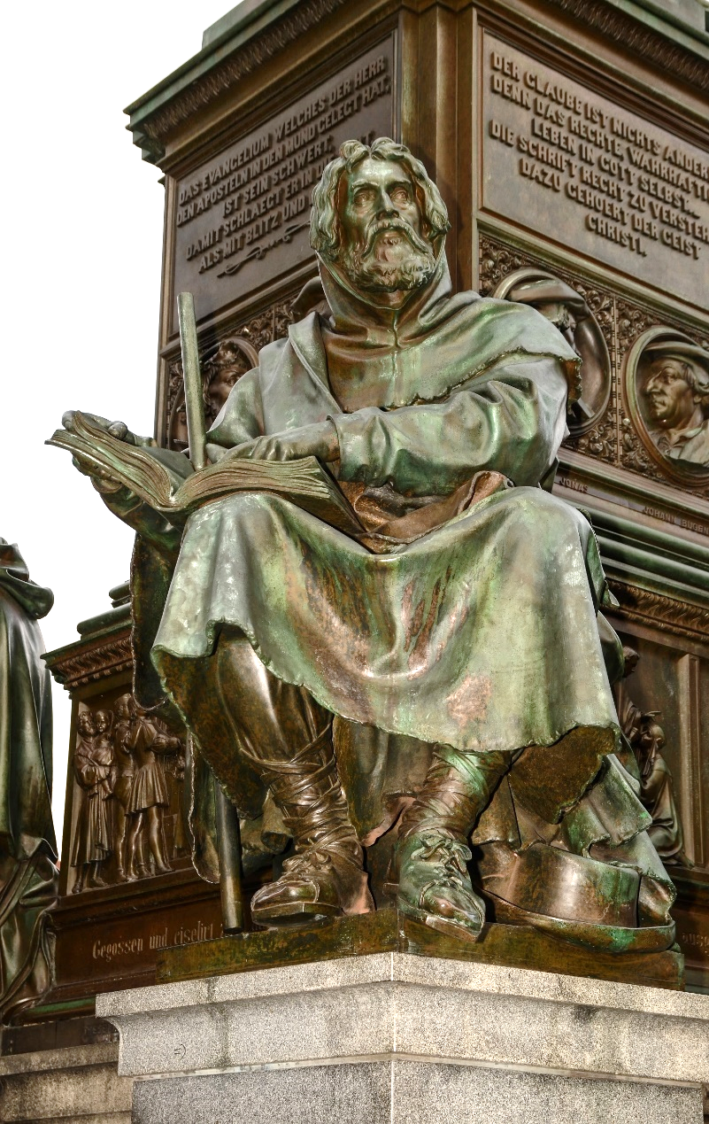
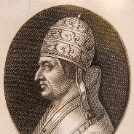
FAASOAINA O LE TUSI PAIA: O UALETENESE
“Ona tali atu lea o Peteru ma le au aposetolo ua faapea atu: ‘E tusa ona sili o lo matou anaana i le Atua i lo matou anaana i tagata.’” (Galuega 5:29)
O Peteru Ualato (1140-1218), o se mau’oa faipisinisi i Farani o le na lafoa’i lava lona tamaoaiga ina ia tala’i atu Keriso, na faavaeina le faalapotopotoga o le “Matitiva i Laiona” po ua ta’ua o “Ualetenese.” O Pope Alesana III na talia lana ta’utinoga o le mativa.
E lei umi, ae faia foi le ta’utinoga o le mativa a Faranisisi o Assisi (1181-1226), lea na faavaeina le faalapotopotoga o le Faranisisikeni, ae faamaonia e Pope Inoseni III.
O le taimi lea, na ta’usalaina ai e Pope Lusiasi III soo o Peteru Ualato o ni tagata pepelo. Peita’i, na avea le au Faranisisi ma poutu o le Ekalesia Roma, a’o sauāina tagata Ualatānese ma toetoe ai lava ina faaumatia. Aisea?
Mo lona faamaoni. O uluai tagata sa faamaoni i le Pope, a’o e na mulimuli sa latou faamaoni i aoaoga o le Tusi Paia.

Slide 10
FAASOAINA O LE TUSI PAIA: O UALETENESE
O a ni amio poo ni uiga a le au Ualetenese?
Oi latou na muamua maua le Tusi Paia i la latou lava gagana (I lena taimi, sa na o le gagana Latina, Eleni, poo le Eperu sa avanoa).
Talu ai ona o se tusi ua faasaina, o lea sa latou kopiina ai i ni ana, ma natia mai taitai pope na vagaia i latou.
Sa latou aveina pea ni vaega faale-tusi paia ma i latou, i ni avanoa paganoa, latou te faasoa atu ai i isi, ma avatu ai i a’i latou le faamoemoe ma le faamalosi’au i le Alii.
Sa latou faasaoina upu moni faale-tusi-paia sa latou iloa mo le tele o seneturi. Na lauiloa foi i latou i lo latou faamaoni ma le ta’utino atu
Na liua nuu uma i saute o Farani ma le itu i matu o Italia, i Piedmont.
O le tele o nei nuu na tafiesea i le puleaga Faa-pope, ma latou fasia ai le toatele o tagata sa nonofo ai.

Slide 11
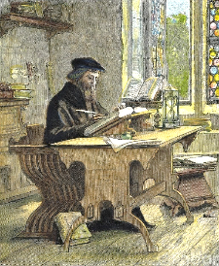
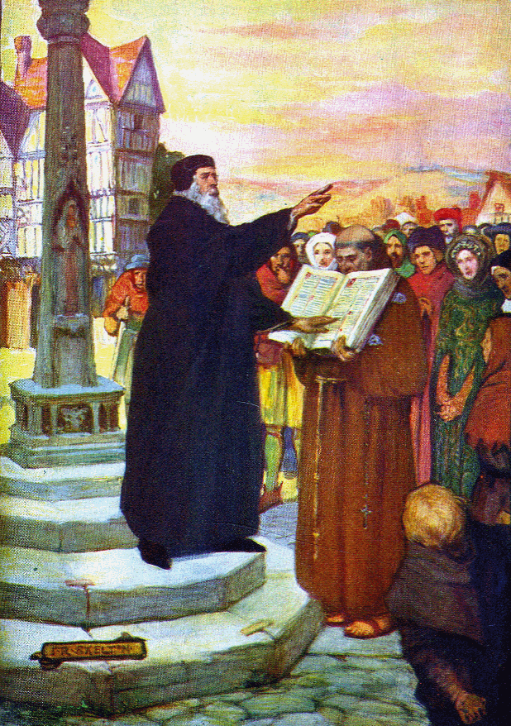
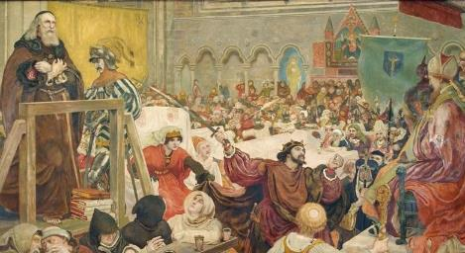
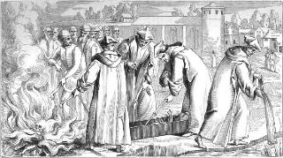
O LE MALAMALAMA O LE TOEFUATA’INA: IOANE UIKILIFI
“A’o le ala o e amiotonu, e tusa ia ma le malamalama o le ao, o loo tupu pea lona malamalama e oo i le tutonu o le la” (Faataoto 4:18)
O Ioane Uikilifi (1324-1384) na ofoina atu le tele o lona olaga e faaliliuina ai le Tusi Paia i le gagana Peretania. O le a se mea na faamalosia ai o ia e faia lea mea? E lua ni mafuaaga: Na liua o ia e Keriso e ala i le Upu; ma le mana’o e faasoa atu le alofa o Keriso i isi.
O ia, lē na matuā suesue ma le faamaoni i le Tusi Paia, na ta’ina atu lona loto e ala i le liuaina i le musumusuga a le Agaga Paia (Eperu 4:12).
O lea lava, na mafua ai ona tupu le feteena’iga ia te ia ma le Ekalesia. Faafetai i ana fesoota’iga ma ni ta’ita’i aloa’ia maualuluga i Egelani, na le faataunuuina ai le oti ia Ioane nai lima o le Ekalesia.
I le 1428, o toega o le tino o le tagata na toe fuata’ina na susunu ma lafoina ona lefulefu i le vaitafe. O le faasalalauina o ona lefulefu, na avea o se faailoga i lona tala’aga.
O se malamalama ititi o le upu moni na faasusuluina e Ioane Uikilifi na oo atu lava lea i Posimia, i le mea na avatu foi i ai le tala’aga o Ioane Hasi. O lenei auala, na oo mai ai le upu moni se’ia oo atu lava i le toefuata’ina. Ua amata ona vavala mai lea aso.

Slide 12
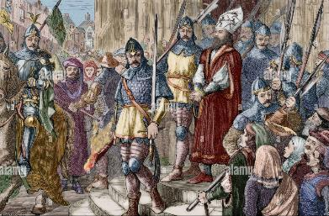
FAAMALOSIA I LE FAATUATUA: IOANE HASI MA ISI
“O lē o ia te ia le Alo, o ia te ia le ola; o lē e le’o ia te ia le Alo o le Atua, e le’o ia te ia le ola” (1Ioane 5:12)
Na tula’i mai isi o le au toe fuata’ina, ina ua mavae atu Ioane Uikilifi:
Ioane Hasi (1370-1415)
Ielome (1360-1416)
Tinitali (1494-1536)
Hulu Latima (1490-1555)
O le a se mea na maua ai pea lo latou lototetele e faatino ai lo latou suiga ma faafeagai ai pea ma faafitauli ma le oti?
Sa latou talitonu i folafolaga a Keriso
Na lava le malosi o Keriso latou te manumalo ai i tofotofoga
Sa latou maua le olioli i le auai i puapuaga o Keriso
O Lona faamaoni o se molimau malosi lea i le lalolagi
Sa latou vaavaai atu i tala atu o le taimi nei, i se lumanai matagofie
Sa latou iloa o le oti o le fili ua uma ona faatoilaloina
Sa latou taofimau i folafolaga oi le Afioga a le Atua
Na faafalepuipuiina Ioane Hasi ma susunuina o ia mulimuli ane. Sa ia tusi mai i le falepuipui: “E ma’eu lava le alofa mutimutivale o le Atua ia te a’u, ma le matagofie o Lana tausiga ia te a’u.” E faapei lava o folafolaga a le Atua na tausia ai Ona tagata i aso ua mavae, e faapea foi ona Ia tausia ma alofa mai i a’i tatou i ona po nei.

Slide 13
“Oi latou uma i ia ona aso leaga o le a auauna atu i le Atua ma le lē fefefe e tusa ai ma le pule poo se faatonuga a le lotofuatiaifo, o le a manaomia ai le lototetele, o le faamausaliina, ma le iloa o le Atua ma Lana afioga; auā mo i latou uma o e faamaoni i le Atua o le a sauaina, o le a ta’usalaina lo latou faamoemoega, o le a faauigasesēina so latou taumafaiga sili, ma o le a lafoa'iina o latou igoa o ni mea leaga. O le a galue Satani i lona malosi uma taufaasese e faatosina ai loto uma ma faanenefu i le malamalama […] O le malosi ma le faatuatua mamā o tagata o le Atua, ma le mausali o lo latou faanaunauta’iga e usiusitai atu ai ia te Ia, o le taumafai atili foi lea o Satani i se malosi sili atu e faaosofia ai le ita e faasaga atu ia te’i latou o e, o loo faapea mai oi latou ua amiotonu, ua solia le tulafono a le Atua. O lea o le a manaomia ai le faatuatua e sili ona mausali, ia sili atu ona toa i lea lava faamoemoe, ina ia taofimau ai i le faatuatua na tuuina atu i le au paia,”
EGW (The Acts of the Apostles, pg. 431.1)

